Slide 1
«ОРГАНИЗАЦИЯ ЭВМ И СИСТЕМ»
МОДУЛЬ 1.Архитектура ЭВМ и процессора
РАЗДЕЛ 1. Архитектура ЭВМ и процессора
«УЧЕБНАЯ ЭВМ»
(контрольная работа)
к.т.н. ПОГУДИН А.Л.

Slide 2
УЧЕБНЫЕ ВОПРОСЫ:
Описание архитектуры учебной ЭВМ.
Структура ЭВМ.
Способы адресации.
Система операций.

Slide 3
Описание архитектуры учебной ЭВМ:
Современные процессоры и операционные системы — не слишком благопри­ятная среда для начального этапа изучения архитектуры ЭВМ.
Одним из решений этой проблемы может быть создание программных моде­лей учебных ЭВМ, которые, с одной стороны, достаточно просты, чтобы обучаемый мог освоить базовые понятия архитектуры (система команд, ко­мандный цикл, способы адресации, уровни памяти, способы взаимодействия процессора с памятью и внешними устройствами), с другой стороны — архи­тектурные особенности модели должны соответствовать тенденциям разви­тия современных ЭВМ.
Программная модель позволяет реализовать доступ к различным элементам ЭВМ, обеспечивая, удобство и наглядность. С другой стороны, модель позво­ляет игнорировать те особенности работы реальной ЭВМ, которые на данном уровне рассмотрения не являются существенными.
Далее приводится описание программной модели учебной ЭВМ, предназна­ченной для начальных этапов изучения архитектуры. Именно этим объясняется использование в модели десятичной системы счисления для кодирования команд и представления данных.

Slide 4
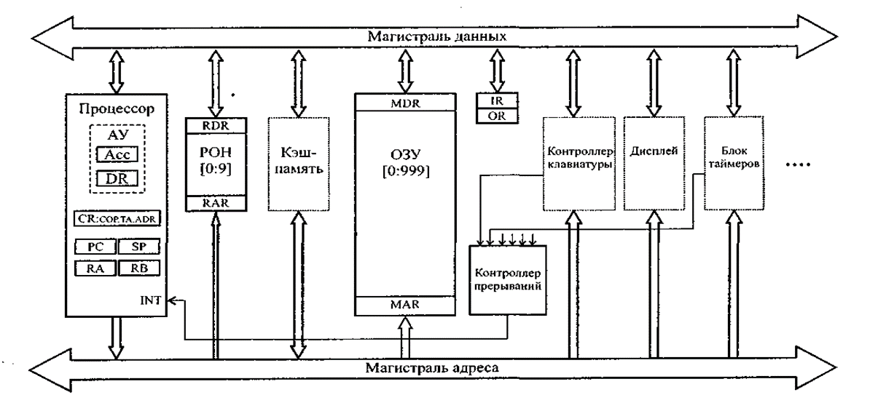
Структура ЭВМ
Моделируемая ЭВМ включает процессор, оперативную (ОЗУ) и сверхопера­тивную память, устройство ввода (УВв) и устройство вывода (УВыв). Процес­сор, в свою очередь, состоит из центрального устройства управления (УУ), арифметического устройства (АУ) и системных регистров (СК, РС, SP и др.). Структурная схема ЭВМ показана на рис. 1.
Рис. 1. Общая структура учебной ЭВМ

Slide 5
В ячейках ОЗУ хранятся команды и данные. Емкость ОЗУ составляет 1000 ячеек. По сигналу MWr выполняется запись содержимого регистра дан­ных (MDR) в ячейку памяти с адресом, указанным в регистре адреса (MAR). По сигналу MRd происходит считывание — содержимое ячейки памяти с адресом, содержащимся в MAR, передается в MDR.
Сверхоперативная память с прямой адресацией содержит десять регистров общего назначения R0—R9. Доступ к ним осуществляется (аналогично дос­тупу к ОЗУ) через регистры RAR и RDR.
АУ осуществляет выполнение одной из арифметических операций, опреде­ляемой кодом операции (СОР), над содержимым аккумулятора (Асc) и реги­стра операнда (DR). Результат операции всегда помещается в Асc. При завер­шении выполнения операции АУ вырабатывает сигналы признаков результа­та: Z (равен 1, если результат равен нулю); S (равен 1, если результат отрицателен); OV (равен 1, если при выполнении операции произошло пере­полнение разрядной сетки). В случаях, когда эти условия не выполняются, соответствующие сигналы имеют нулевое значение.
В модели ЭВМ предусмотрены внешние устройства двух типов. Во-первых, это регистры IR и OR, которые могут обмениваться с аккумулятором с помощью безадресных команд IN (Асc := IR) и OUT (OR := Асc). Во-вторых, это набор моделей внешних устройств, которые могут подключаться к системе и взаи­модействовать с ней в соответствии с заложенными в моделях алгоритма­ми. Каждое внешнее устройство имеет ряд программно-доступных регистров, может иметь собственный обозреватель (окно видимых элементов).
УУ осуществляет выборку команд из ОЗУ в последовательности, определяемой естественным порядком выполнения команд (т. е. в порядке возрастания адресов команд в ОЗУ) или командами передачи управления; выборку из ОЗУ операндов, задаваемых адресами команды; инициирование выполнения операции, предписанной командой; останов или переход к выполнению следую­щей команды.

Slide 6
В качестве сверхоперативной памяти в модель включены регистры общего назначения (РОН), и может подключаться модель кэш-памяти.
В состав УУ ЭВМ входят:
РС — счетчик адреса команды, содержащий адрес текущей команды;
СК — регистр команды, содержащий код команды;
RВ — регистр базового адреса, содержащий базовый адрес;
SP — указатель стека, содержащий адрес верхушки стека;
RA — регистр адреса, содержащий исполнительный адрес при косвенной адресации.
Регистры Асc, DR, IR, OR, CR и все ячейки ОЗУ и РОН имеют длину 6 десятичных разрядов, регистры РС, SP, RA и RB — 3 разряда.

Slide 7
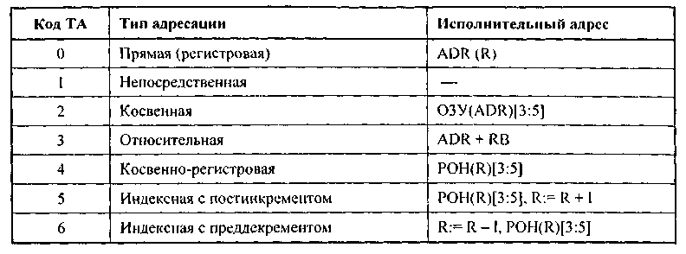
Способы адресации
В ЭВМ принято различать пять основных способов адресации: прямая, косвенная, непосредственная, относительная, безадресная.
Каждый способ имеет разновидности. В модели учебной ЭВМ реализованы семь способов адресации, приведенные в табл. 1.
Таблица 1. Адресация в командах учебной ЭВМ

Slide 8
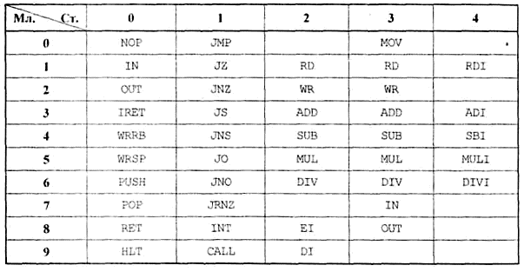
Система операций
Система команд учебной ЭВМ включает команды следующих классов:
□ арифметико-логические и специальные: сложение, вычитание, умножение, деление;
пересылки и загрузки: чтение, запись, пересылка (из регистра в регистр), помещение в стек, извлечение из стека, загрузка указателя стека, загрузка базового регистра;
ввода/вывода: ввод, вывод;
передачи управления: безусловный и шесть условных переходов, вызов подпрограммы, возврат из подпрограммы, цикл, программное прерыва­ние, возврат из прерывания;
□ системные: пустая операция, разрешить прерывание, запретить прерывание, стон.
Таблица 2. Таблица команд учебной ЭВМ

Slide 9
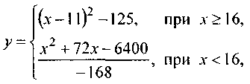
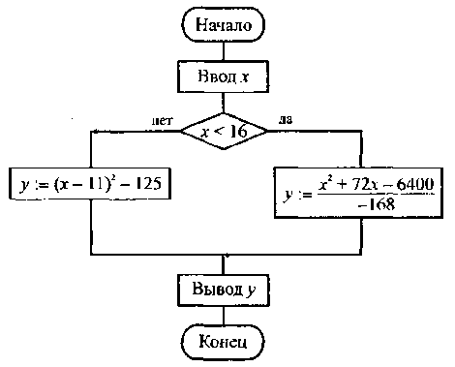
Задание 1. Программа вычисления математических функций с разветвлением
Для реализации алгоритмов, пути в которых зависят от исходных данных, используют команды условной передачи управления.
В качестве примера рассмотрим программу вычисления функции
причем х вводится с устройства ввода IR, результат у выводится на OR. Граф-схема алгоритма решения задачи показана на рис. 1.
Граф-схема алгоритма

Slide 10
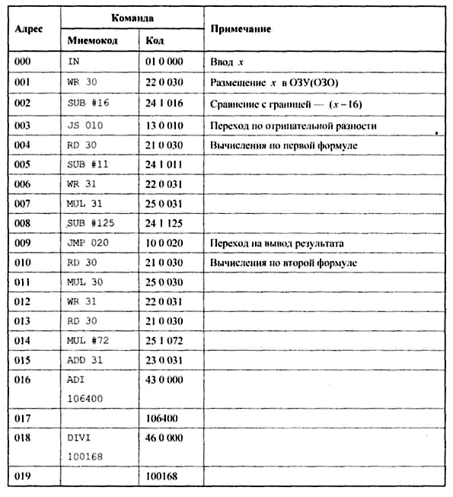
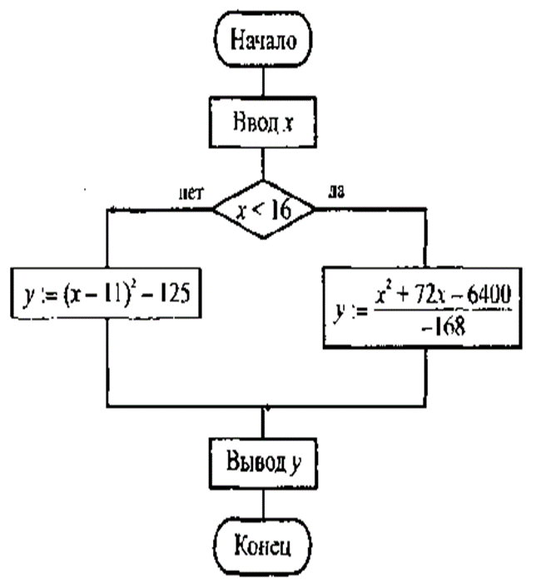
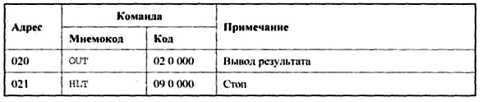
На данном практическом занятии используются двухсловные команды с непо­средственной адресацией, позволяющие оперировать отрицательными чис­лами и числами по модулю, превышающие 999, в качестве непосредственного операнда.
Оценив размер программы примерно в 20—25 команд, отведем для области данных ячейки ОЗУ, начиная с адреса 030. Составленная программа с комментариями представлена в виде табл. 3.

Slide 11
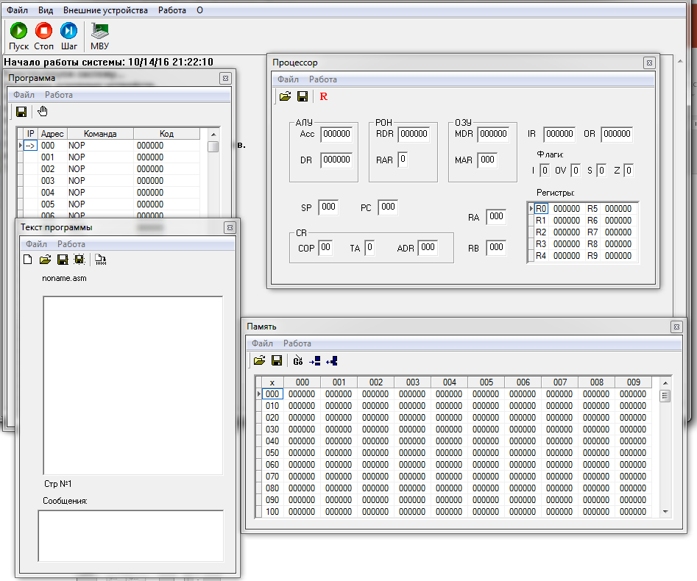

Slide 12
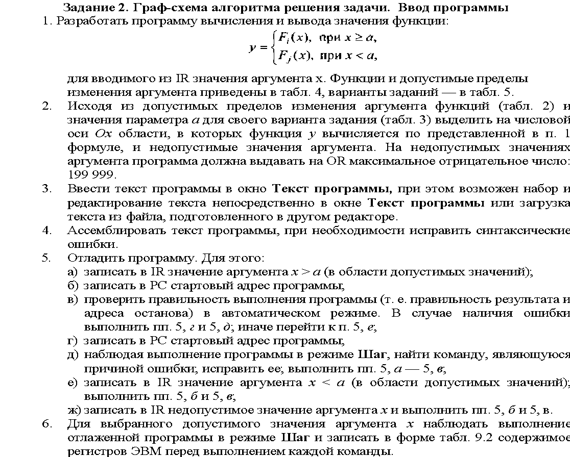

Slide 13
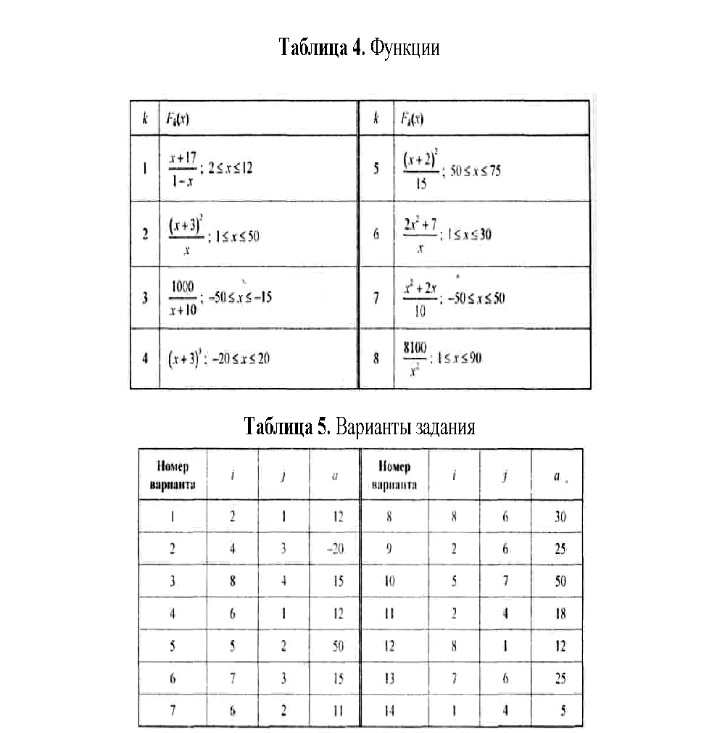

Slide 14
Содержание отчета
Отчет о практической работе должен содержать следующие разделы:
Формулировка варианта задания.
Граф-схема алгоритма решения задачи.
Размещение данных в ОЗУ.
Программа в форме табл. 3.
Последовательность состояний регистров ЭВМ при выполнении программы в режиме Шаг для одного значения аргумента.
Результаты выполнения программы для нескольких значений аргумента, выбранных самостоятельно.
Ответить на контрольные вопросы:
Как работает механизм косвенной адресации?
Какая ячейка будет адресована в команде с косвенной адресацией через ячейку 043, если содержимое этой ячейки равно 102 347?
Как работают команды передачи управления?
Что входит в понятие "отладка программы"?
Какие способы отладки программы можно реализовать в модели?
Вывод:
- _____________________________________________________________________________;
- _____________________________________________________________________________;

